Slide 1
OrganizZer
Aluno: Matheus Alves Ramalho

Slide 2
OBJETIVO GERAL
O objetivo do projeto é proporcionar uma forma agilizada de cadastro e organização de tarefas.

Slide 3
JUSTIFICATIVA
Com a quantidade de tarefas que temos que realizar no dia-a-dia fica difícil de se lembrar de todas elas, por isso é importante guardar essas informações para ter maior controle do que há para fazer e do que já foi feito.

Slide 4
LIMITES DO PRODUTO
O sistema não fornecerá o salvamento das informações em nuvem.
O sistema não exibirá notificações sobre as tarefas.

Slide 5
O SISTEMA
O sistema possibilita criar um quadro de tarefas para organizar todas as atividades que o usuário precise se lembrar ou fazer, permite criar etapas para a tarefa, adicionar comentários e ainda criar subtarefas.

Slide 6
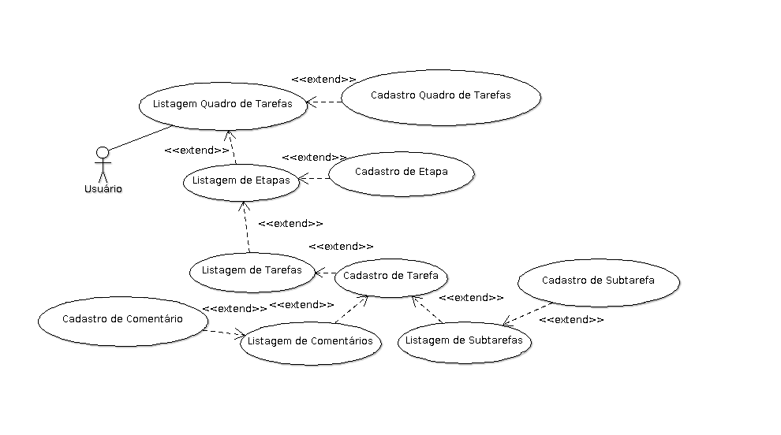
DIAGRAMAÇÃO

Slide 7
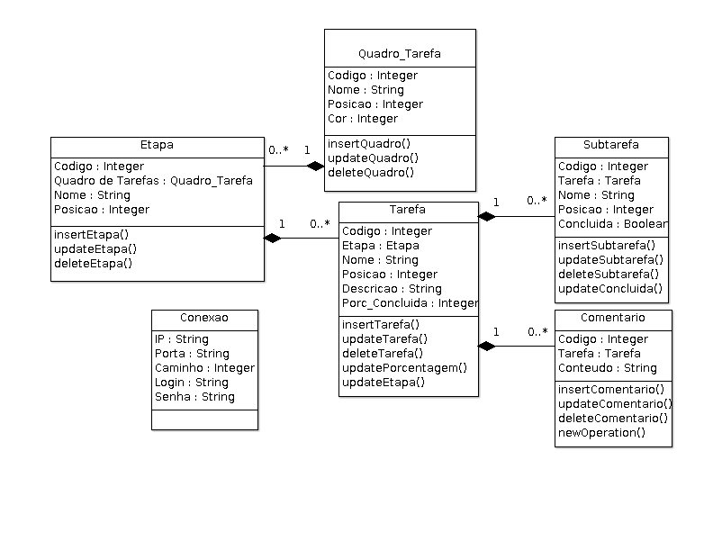

Slide 8
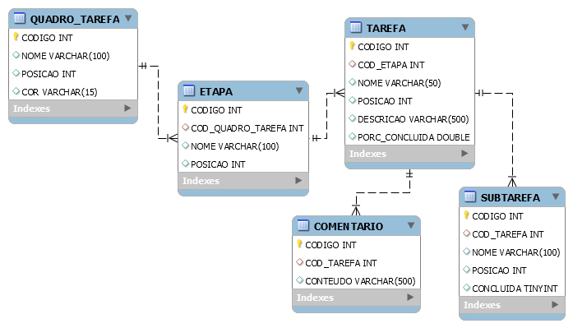

Slide 9
PROJETOS DE TESTE
Verificar a porcentagem de conclusão da tarefa baseado na quantidade de subtarefas concluídas.
Verificar o estado de conclusão da subtarefa para alterar o valor dela quando ela for selecionada.

Slide 10
Verificar a nova ordem de exibição da tarefa dentro da lista de etapas quando a ordem de exibição for alterada.
Verificar a nova etapa da tarefa dentro do quadro de tarefas quando a etapa for alterada.

Slide 11
IMPLEMENTAÇÃO
O sistema foi desenvolvido para mobile utilizando o Delphi, foi utilizado o banco de dados SQLite para o armazenamento dos dados.

Slide 12
LINGUAGENS E FERRAMENTAS
Pascal
SQLite
Delphi Community Ed.
SQLite Studio
ArgoUML
MySQL Workbench

Slide 13
Referências Bibliográficas
https://www.embarcadero.com/br/
https://sqlitestudio.pl/index.rvt
http://argouml.tigris.org/
https://www.mysql.com/products/workbench/

